Slide 1
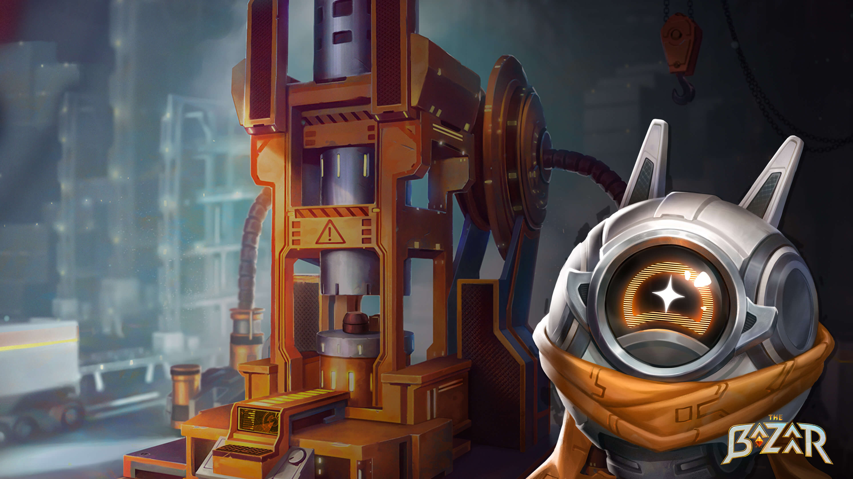
大巴扎机宝认卡
黄金起大型（下）

Slide 2
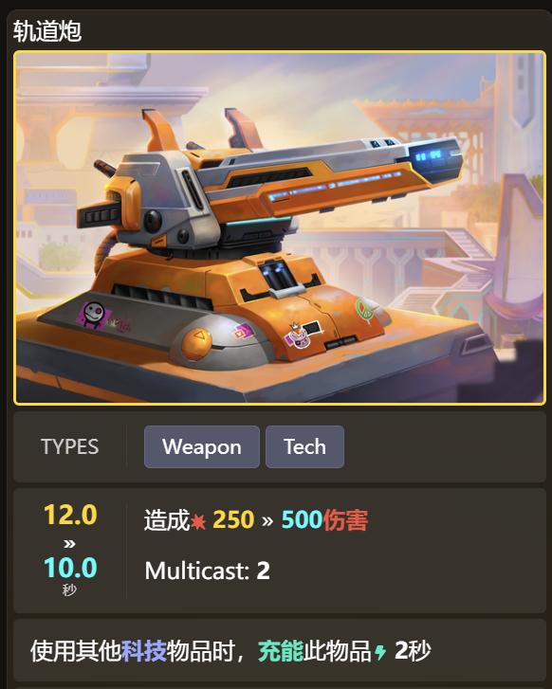





和一堆科技互相踩
后期容易火力不足

Slide 3
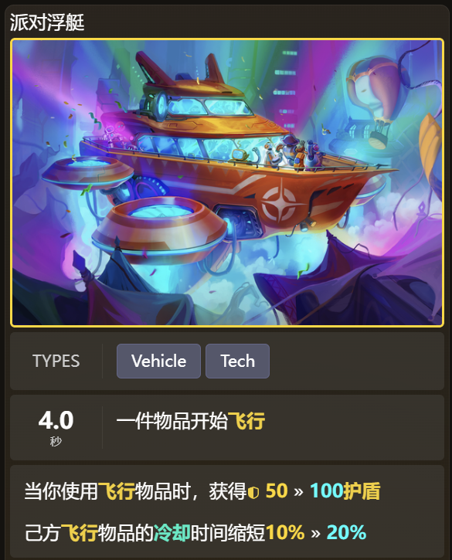
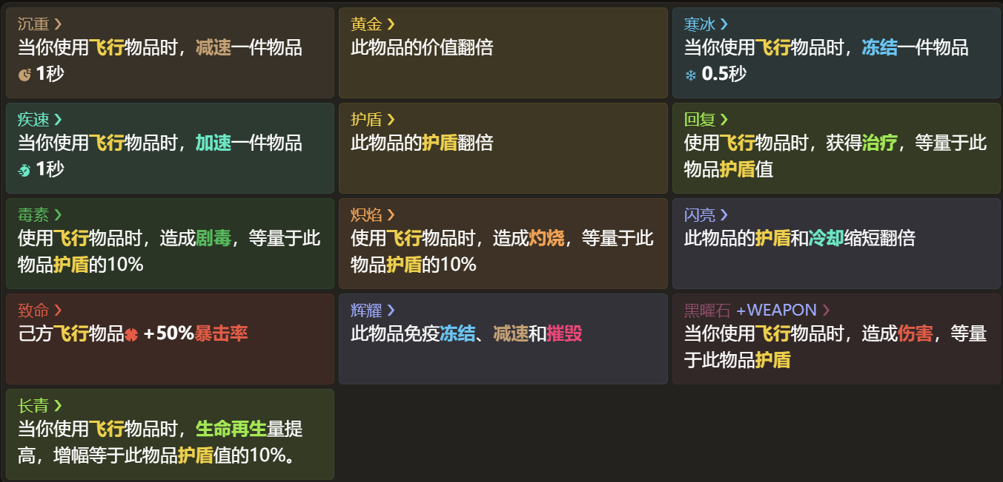

朴实无华的很多CDR
能提供很多护盾
俗称浮艇、飞艇

Slide 4
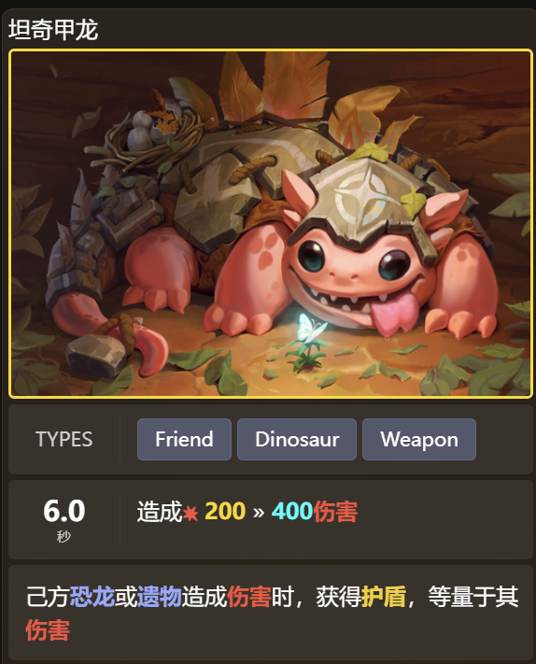
原始核可以用
中期可能可以提一提战力
俗称甲龙

Slide 5
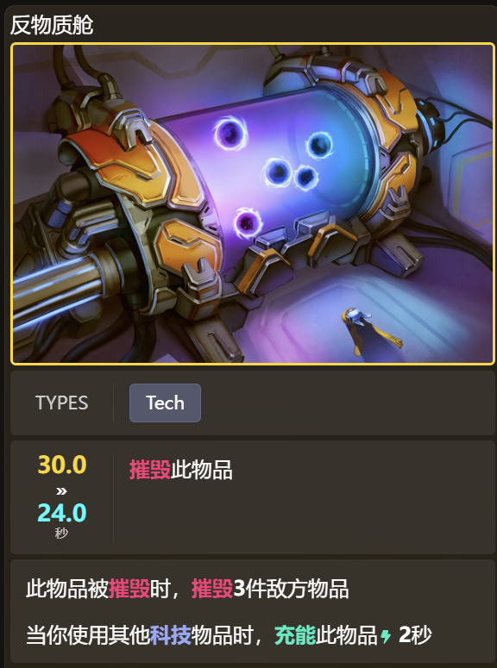
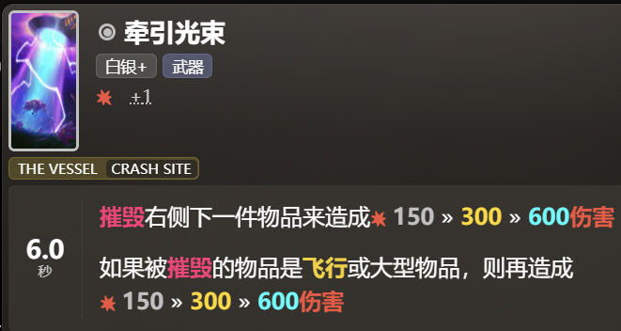





用一堆科技去引爆反物质
一般常见于数值核/科技套
俗称反物质

Slide 6
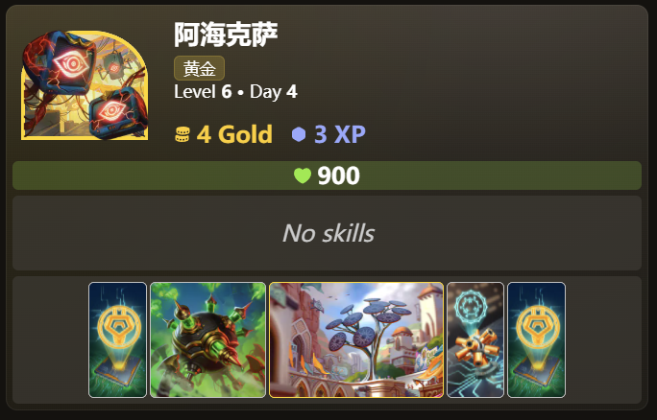
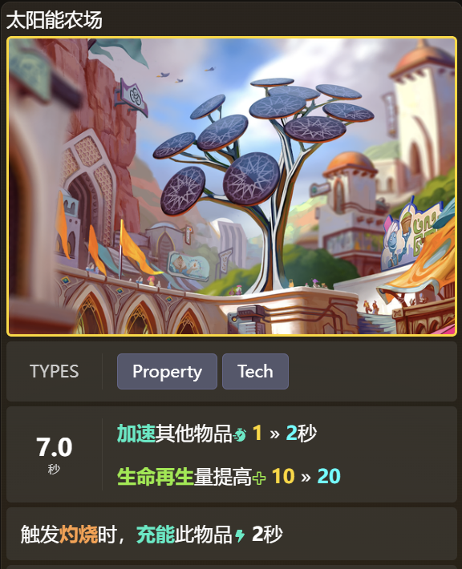



提供大量加速
补一点频率
俗称太阳能、农场

Slide 7
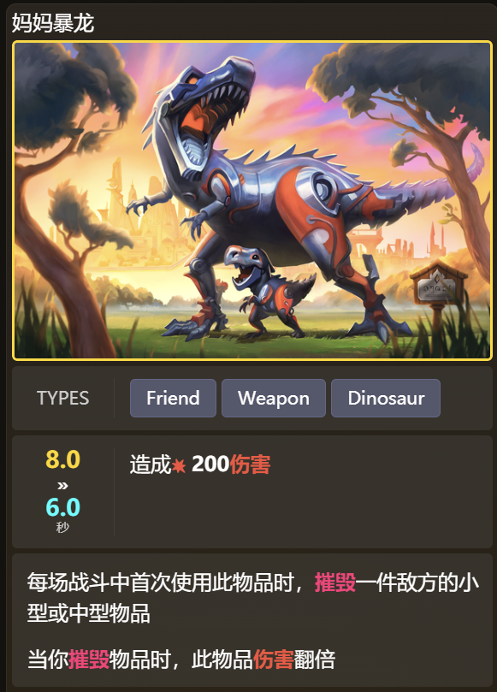




配合摧毁进行伤害增幅
俗称妈妈龙

Slide 8
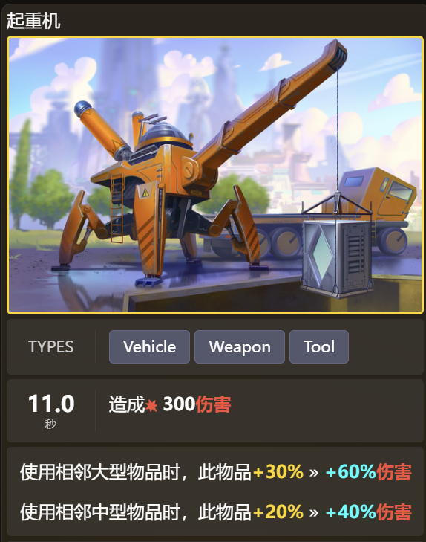
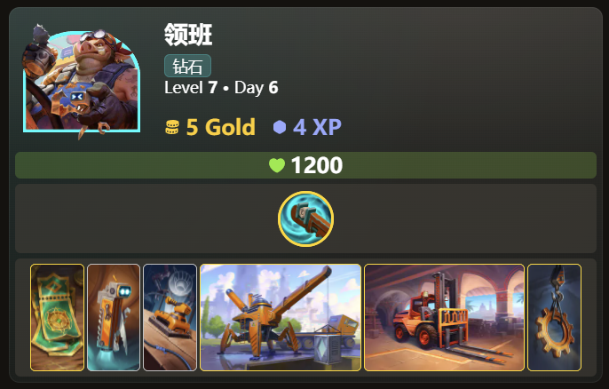



配合高频中大物品
记得养基础攻

Slide 9
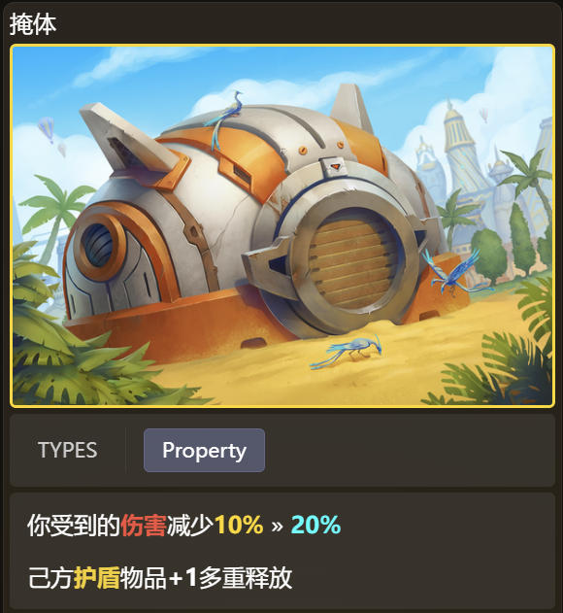



配合盾物品
俗称地堡

Slide 10
感谢观看

